Slide 1
Villas del Jardin no. 7
Metro Country Club

Slide 2
Datos Generales
3 Habitaciones
2 ½ Baños
2 Niveles
Sala-Comedor
Cocina con desayunador
Walking closet (principal)
Cuarto de Servicio con su baño
195 Mts2 const
Terraza cerrada
2 Parqueos
Piscina/jacuzzi
Area comun

Slide 3
Continuación
Amueblada completamente
Television plasma de 40” con cable/DVD
Radio
BBQ
Aires acondicionados/abanicos
Calentador
Terminaciones de 1era.: Ventanas aluminio y vidrio Pisos en ceramica extranjera Puertas, closets y gabinetes en cedro

Slide 4
Continuacion
Servicios incluidos en el mantenimiento: Jardin y piscina. Seguridad 24/7
Servicios del Complejo: Acceso a las instalaciones como el bar-restaurante, casa club con piscina, club de playa con un 25%de descuento. Campos de golf, cancha de tenis. Parque infantil
Apoyo y asesoria en fumigacion, electricidad, plomeria.

Slide 5
Continuacion
Nota: *** Precios sujetos a modificación, según plazo de estancia. *** Admitimos hasta 6 personas, según dimensión. *** Energía eléctrica facturable según consumo. *** Depósito de garantía, retornable al finalizar la renta. *** Precios por mes no incluye servicio de mantenimiento de área verde, piscina y seguridad, sujeto a modificación. *** Reservación con 75% del precio de renta. ***Minimo alquiler 2 meses.

Slide 6
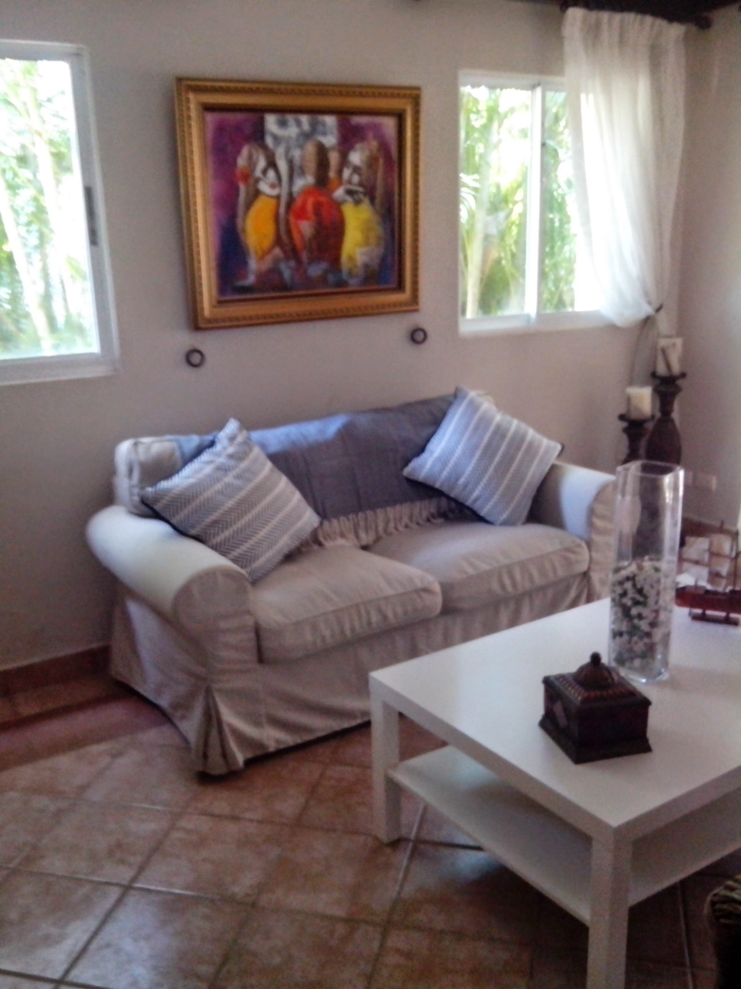

Slide 7
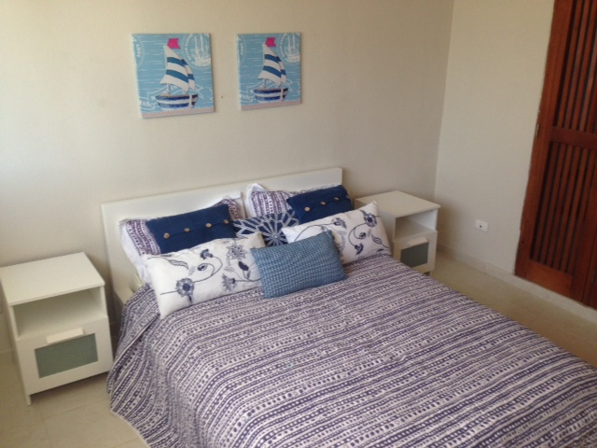

Slide 8
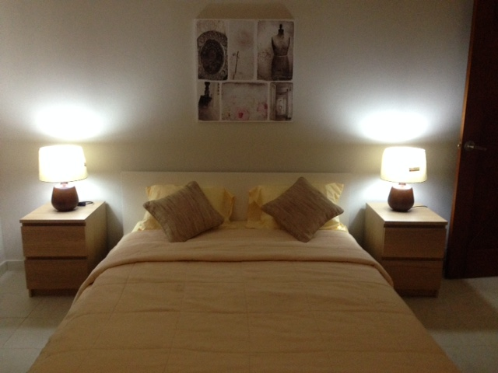

Slide 9
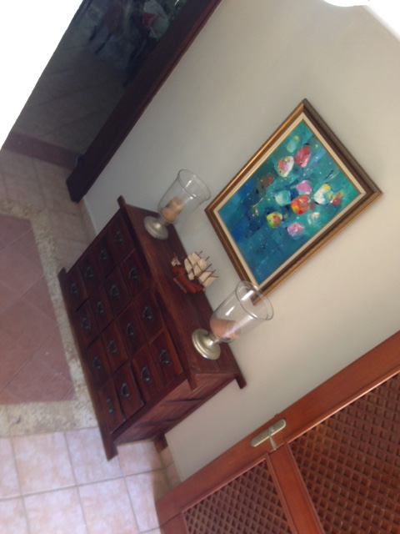

Slide 10
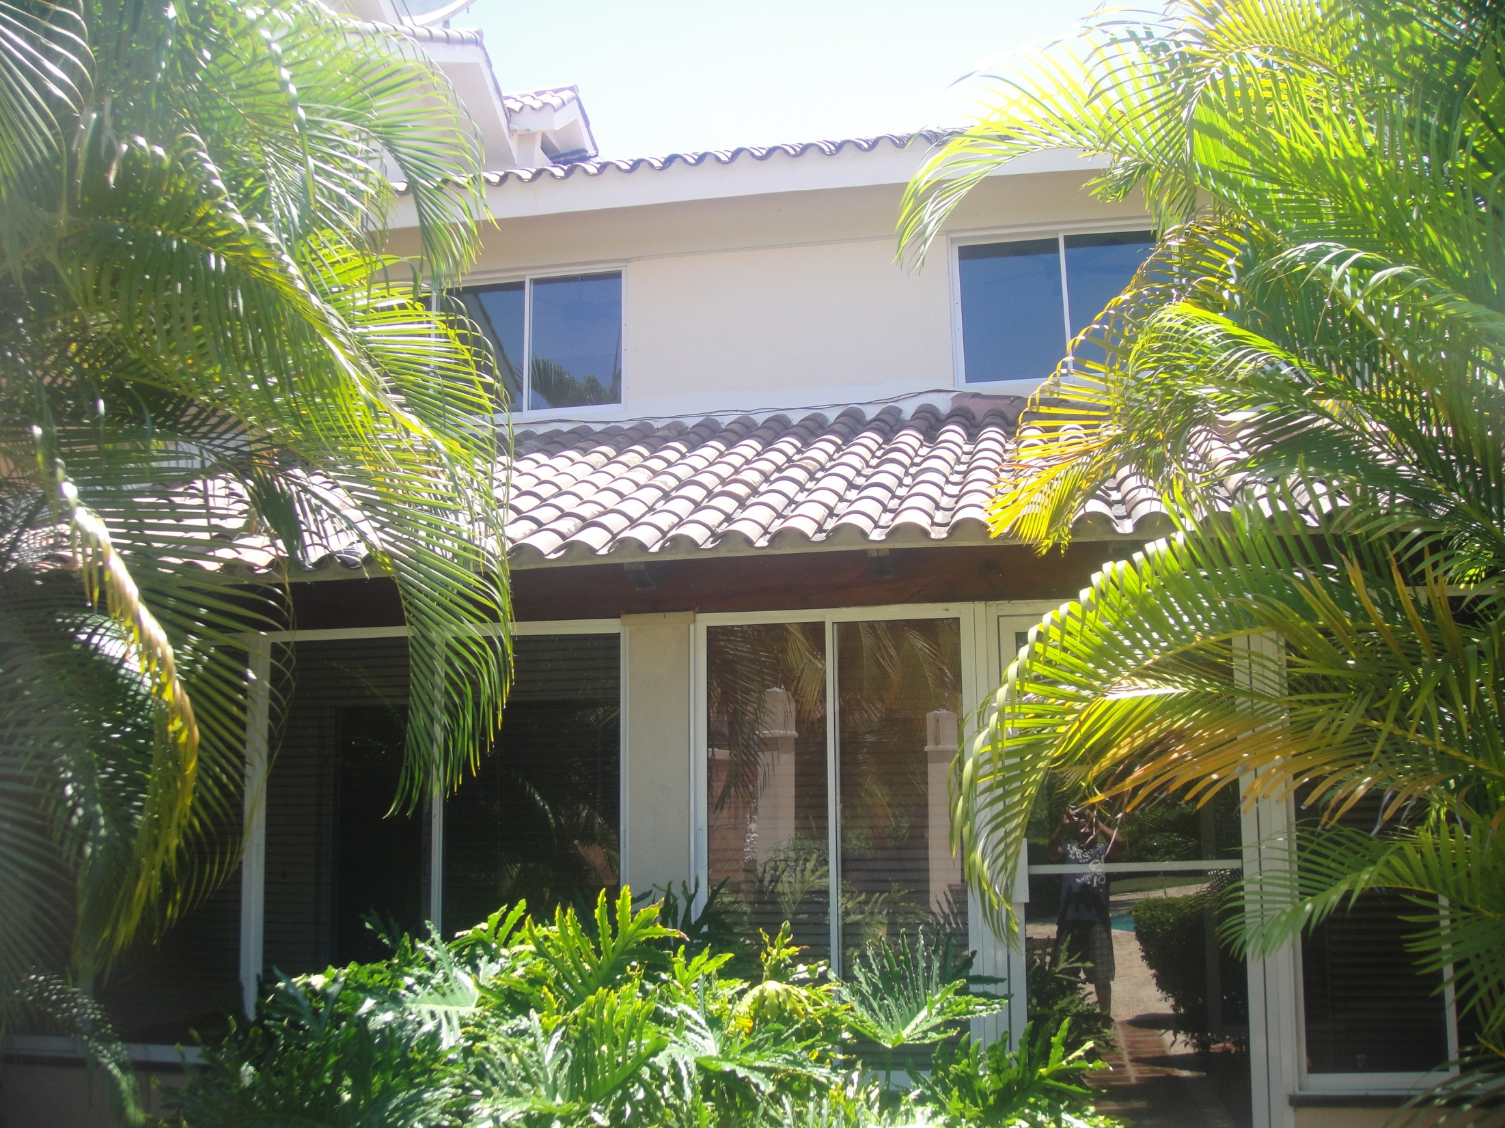

Slide 11
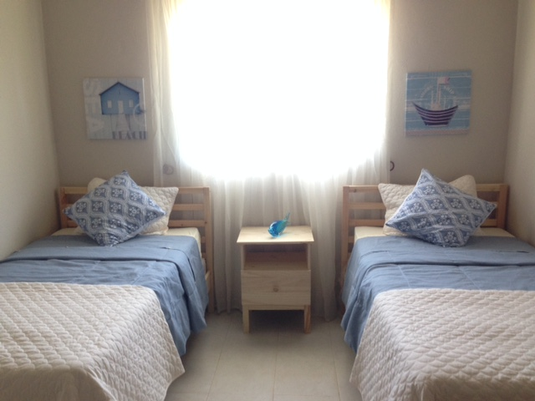

Slide 12
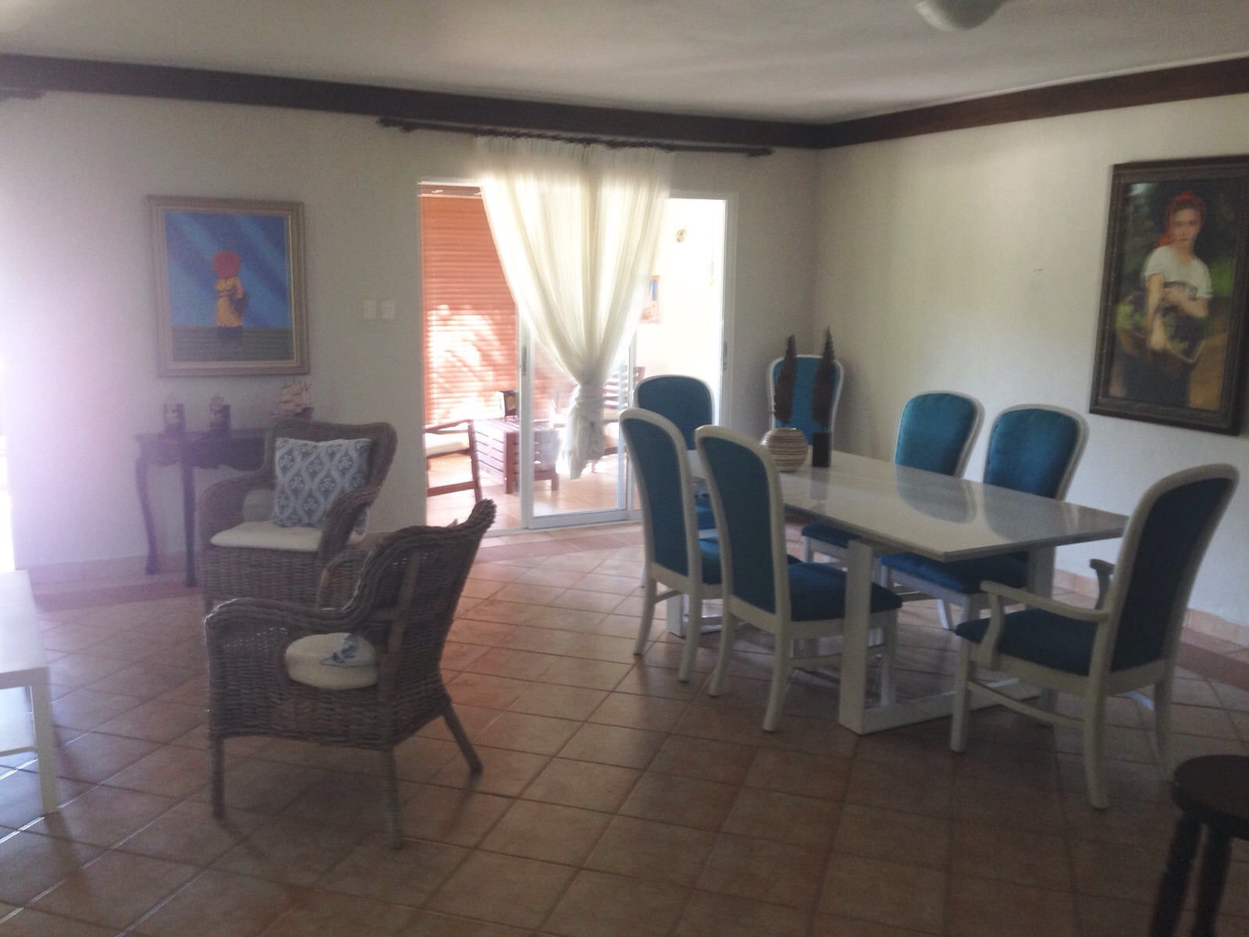

Slide 13
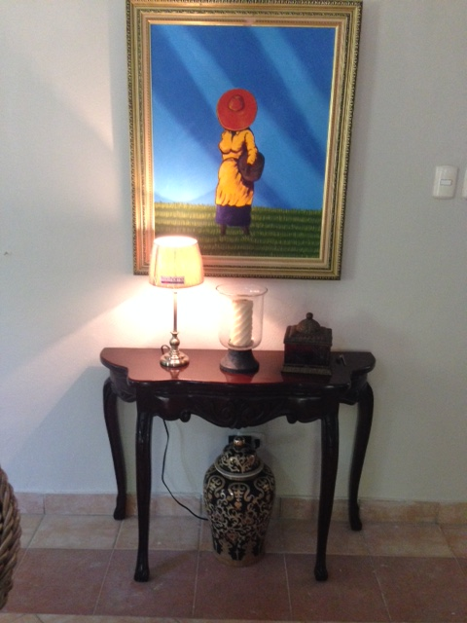

Slide 14
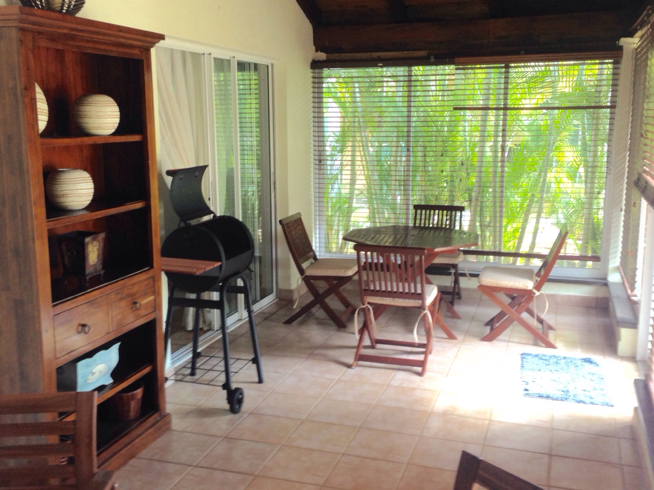

Slide 15
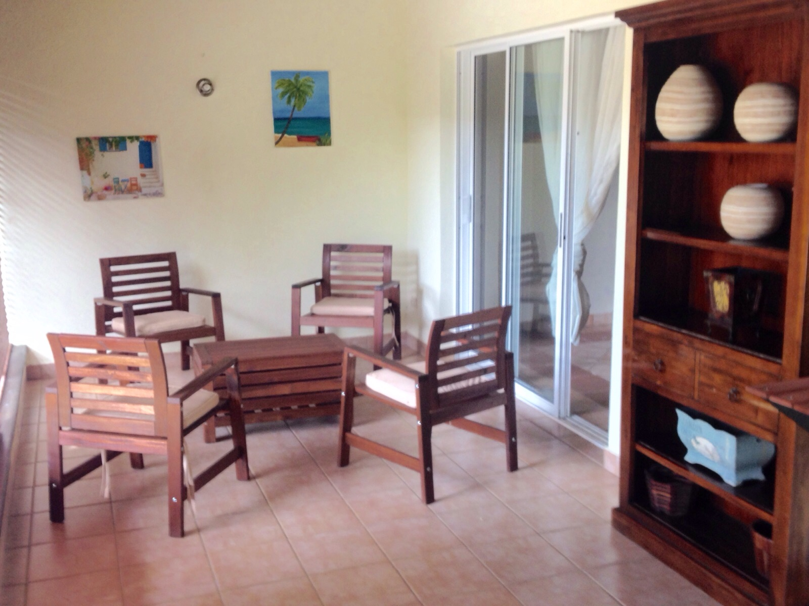

Slide 16
